Slide 1
Corps Décor Architecture

Slide 2
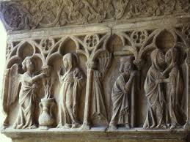
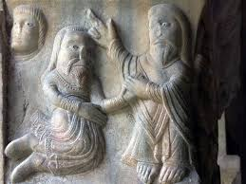
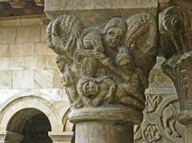
Chapiteaux du Cloître d’Elne (12ème-14ème s)

Slide 3
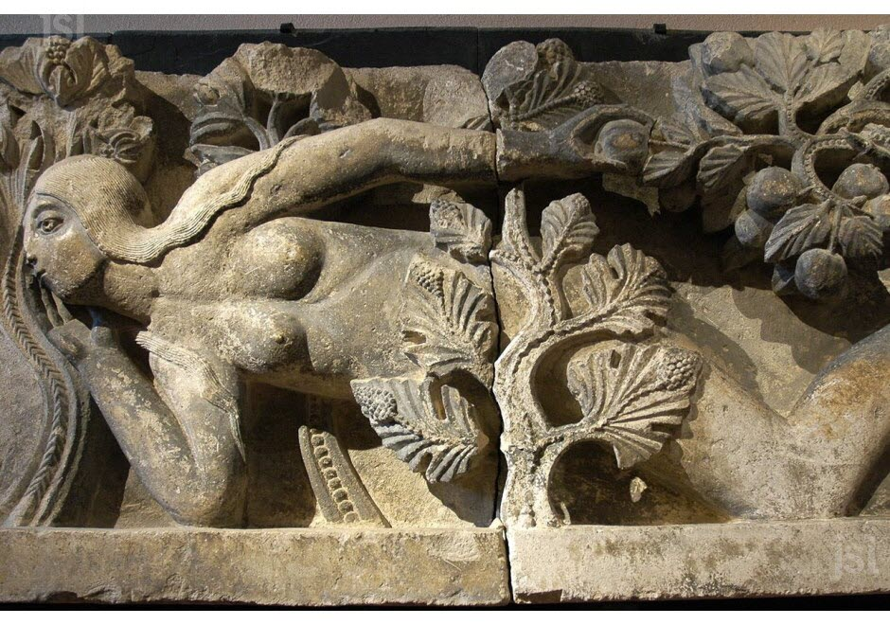
Eve – Cathédrale d’Autun

Slide 4
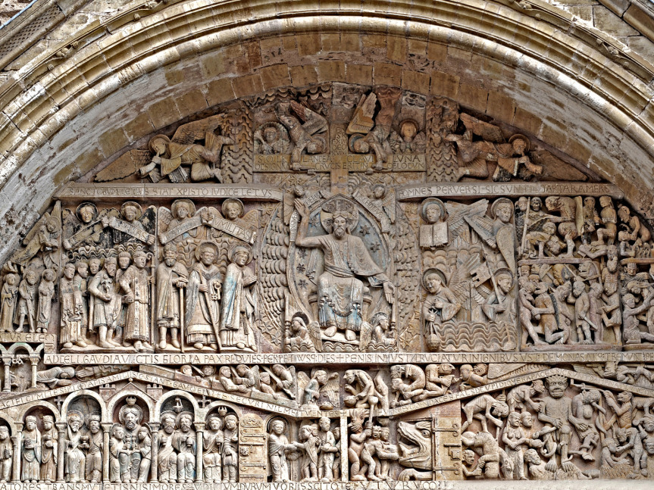
Tympan de l’abbatiale de Conques (12ème siècle)

Slide 5
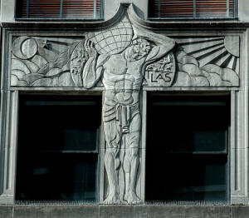
Bas relief Façade Art déco
Chicago

Slide 6
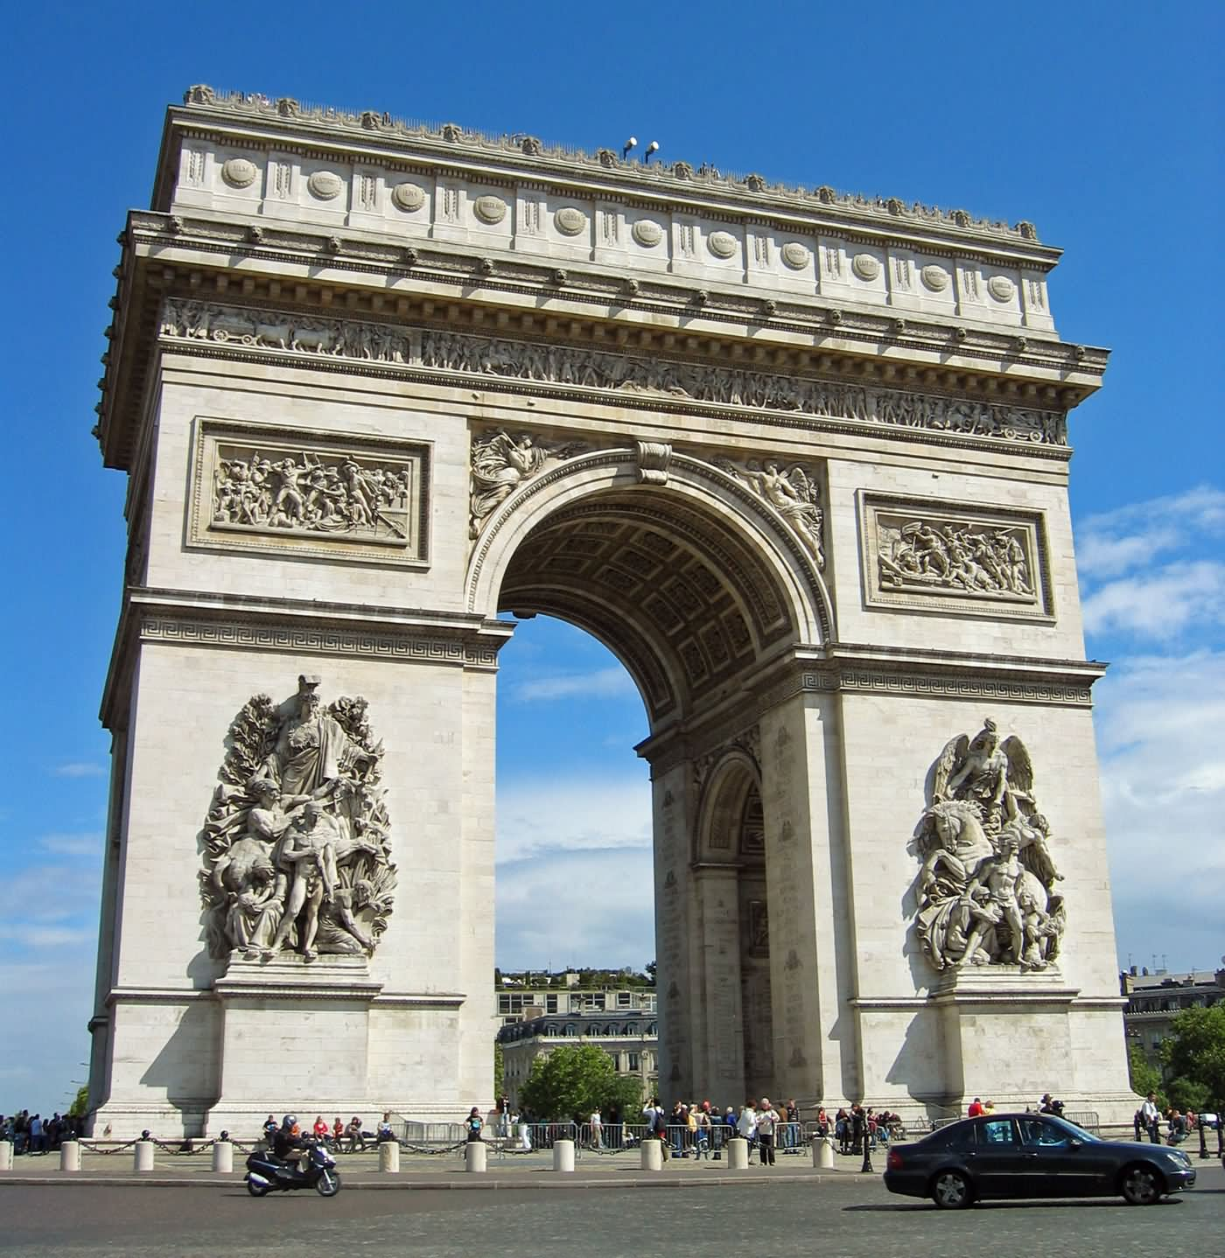
Arc de Triomphe PARIS
19ème siècle

